Slide 1
<TITLE PENDING>
¡Crea tu propio lenguaje de programación!
Yuri Numerov (@Achifaifa)
EE25 – 2017-07-XX
Slides: code.achi.se/slides

Slide 2
(5*2)+3

Slide 3

source

Slide 4
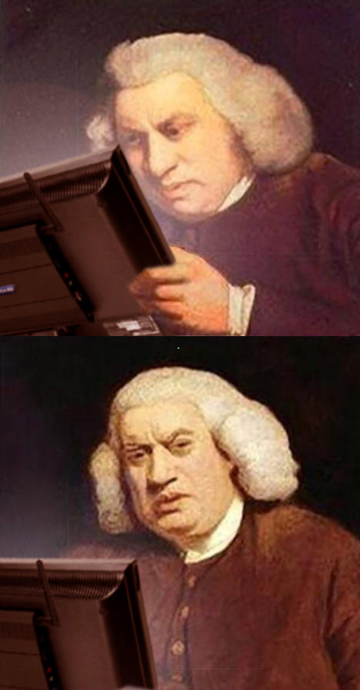
Lenguajes de programción
Un lenguaje de programación es un lenguaje formal diseñado para realizar procesos que pueden ser llevados a cabo por máquinas como las computadoras.
source

Slide 5
¿Por ejemplo?
<>

Slide 6
De instrucción a ejecución

Slide 7
De instrucción a ejecución
scanner → lexer → parser → interpreter

Slide 8
De instrucción a ejecución
scanner → lexer → parser → interpreter
scanner: lee caracteres del código fuente
lexer: genera tokens a partir del código
parser: interpreta los tokens en base a la gramática

Slide 9
DSLs?

Slide 10
Compilers, parsers, lexers

Slide 11
Lex, yacc y PLY

Slide 12
¿Y cómo usamos todo esto?

